Slide 1

嵌入式综合设计
智能电动百叶窗的设计与实现
报告：李昂 向世城
2019/12/28

Slide 2

Part.1
原理

Slide 3
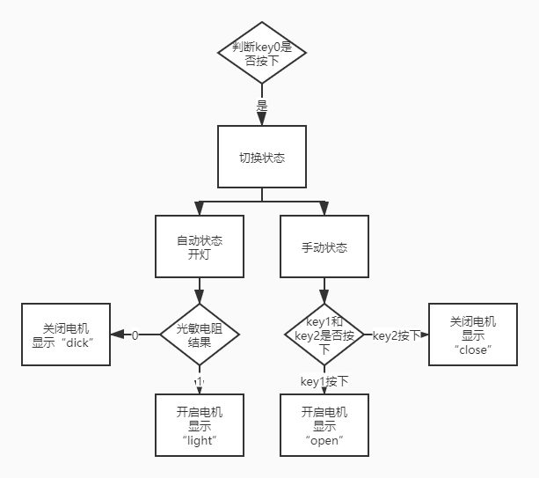
系统流图

Slide 4
硬件支持
直流电机：模拟窗帘开关
光敏电阻：检测外界光照强度
按键：切换模式
LED：显示模式类型

Slide 5
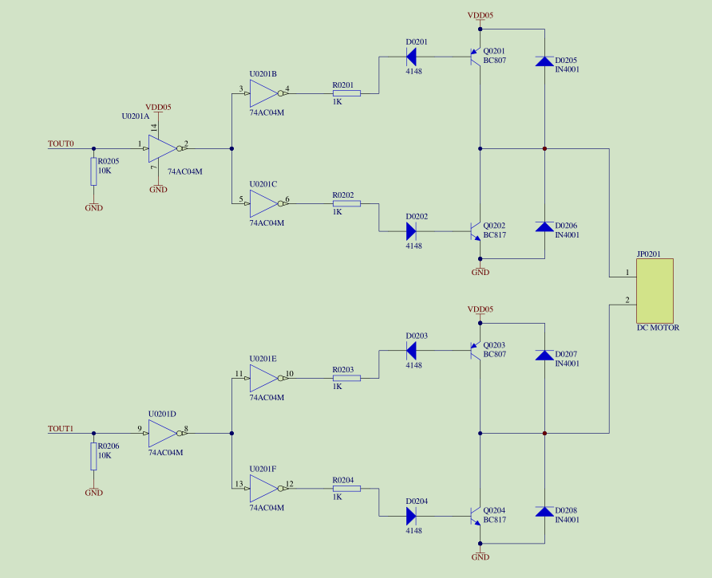
直流电机
利用定时器产生一路 PWM 信号控制电机调速，另一路通过 GPIO 配置为高低电平从
而控制电机改变方向。信息通过串口 2 （丝印层标识 RS232_1） （串口 1 与 TOUT0 端通过跳线复用所以在 GPIO配置上有冲突）打印到超级终端

Slide 6
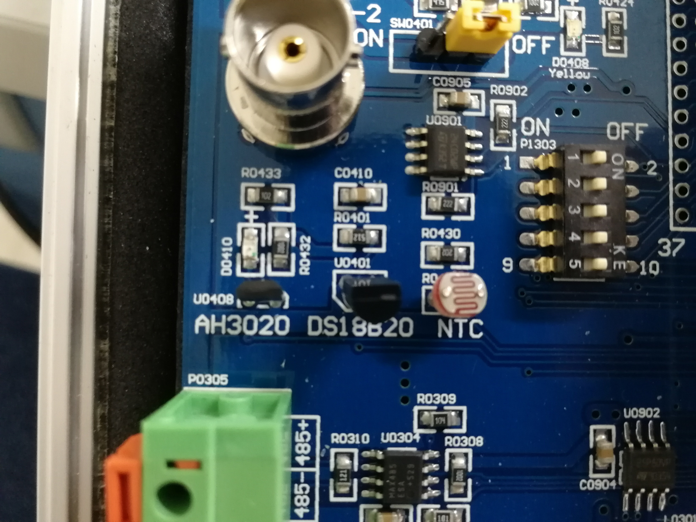
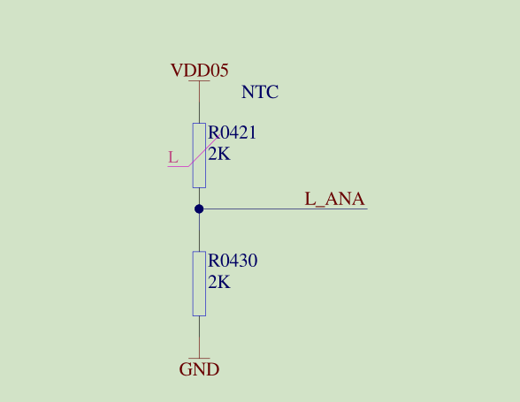
光敏电阻
光敏电阻随着光的强弱电阻值会产生变化。光敏电阻与一个 2K 电阻组成分压电路连入 GPIO （ ADC ）。
光越亮，电阻越大。 光敏电阻是用硫化隔或硒化隔等半导体材料制成的特殊电阻器，其工作原理是基于内光电效应。光照愈强，阻值就愈低，随着光照强度的升高，电阻值迅速降低，亮电阻值可小至1KΩ以下。光敏电阻对光线十分敏感，其在无光照时，呈高阻状态，暗电阻一般可达1.5MΩ。光敏电阻的特殊性能，随着科技的发展将得到极其广泛应用。 光敏电阻器是利用半导体的光电导效应制成的一种电阻值随入射光的强弱而改变的电阻器，又称为光电导探测器；入射光强，电阻减小，入射光弱，电阻增大。

Slide 7
Part.2
程序

Slide 8
Main程序
/*先熄灭所有的LED灯*/
GPIO_ResetBits(GPIOC, GPIO_Pin_4);
GPIO_ResetBits(GPIOC, GPIO_Pin_5);
GPIO_ResetBits(GPIOB, GPIO_Pin_0);
GPIO_ResetBits(GPIOB, GPIO_Pin_1);
GPIO_ResetBits(GPIOF, GPIO_Pin_11);
GPIO_SetBits(GPIOA, GPIO_Pin_9);
while (1)
{
/***** 根据按键，判断状态 *****/
if(KEYPAD_STATE==keypad_0)
{
GPIO_ResetBits(GPIOB, GPIO_Pin_14);//关闭电机
Light_up_LED(GPIOC, GPIO_Pin_4);//自动状态点亮LED
}
if(KEYPAD_STATE==keypad_0&&GPIO_ReadInputDataBit(GPIOC,GPIO_Pin_2)) //自动状态下，判断光敏电阻的检测结果
{
GPIO_SetBits(GPIOB, GPIO_Pin_14); //外界过亮开启电机关闭窗帘
printf("Auto light \r");//在终端处显示亮
}
if(KEYPAD_STATE==keypad_0&&!GPIO_ReadInputDataBit(GPIOC,GPIO_Pin_2))
{
GPIO_ResetBits(GPIOB, GPIO_Pin_14); //外界过暗
printf("Auto dick \r");
}
if(KEYPAD_STATE==0x04)
{
GPIO_SetBits(GPIOC, GPIO_Pin_4); //手动状态无指令
printf("Manual \r");
}
if(KEYPAD_STATE==keypad_1)//手动状态开启电机
{
GPIO_ResetBits(GPIOC, GPIO_Pin_4);
GPIO_SetBits(GPIOB, GPIO_Pin_14);
printf("Manual open \r");
}
if(KEYPAD_STATE==keypad_2)//手动状态关闭电机
{
GPIO_ResetBits(GPIOC, GPIO_Pin_4);
GPIO_ResetBits(GPIOB, GPIO_Pin_14);
printf("Manual close \r");
}
}

Slide 9
NVIC_Configuration
void NVIC_Configuration(void)//嵌套中断向量控制器
{
NVIC_InitTypeDef NVIC_InitStructure;
#ifdef VECT_TAB_RAM
/* Set the Vector Table base location at 0x20000000 */
NVIC_SetVectorTable(NVIC_VectTab_RAM, 0x0);
#else /* VECT_TAB_FLASH */
/* Set the Vector Table base location at 0x08000000 */
NVIC_SetVectorTable(NVIC_VectTab_FLASH, 0x0);
#endif
/* Configure one bit for preemption priority */
NVIC_PriorityGroupConfig(NVIC_PriorityGroup_1);//设置优先级分组：先占优先级和从优先级，先占优先级1位，从优先级3位
/* Enable the EXTI15_10 Interrupt */
NVIC_InitStructure.NVIC_IRQChannel = EXTI15_10_IRQChannel;//IRQ 通道外部中断线 15-10 中断
NVIC_InitStructure.NVIC_IRQChannelPreemptionPriority = 0;//该参数设置了成员 NVIC_IRQChannel 中的先占优先级
NVIC_InitStructure.NVIC_IRQChannelSubPriority = 0;//该参数设置了成员 NVIC_IRQChannel 中的从优先级
NVIC_InitStructure.NVIC_IRQChannelCmd = ENABLE;//开
NVIC_Init(&NVIC_InitStructure);
/* Enable the EXTI9_5 Interrupt */
NVIC_InitStructure.NVIC_IRQChannel = EXTI9_5_IRQChannel;//外部中断线 9-5 中断
NVIC_InitStructure.NVIC_IRQChannelPreemptionPriority = 0;
NVIC_InitStructure.NVIC_IRQChannelSubPriority = 0;
NVIC_InitStructure.NVIC_IRQChannelCmd = ENABLE;
NVIC_Init(&NVIC_InitStructure);
}

Slide 10
EXTI_Configuration
void EXTI_Configuration(void)//外部中断/事件控制器
{
EXTI_InitTypeDef EXTI_InitStructure;
/* Connect Key Button EXTI Line to Key Button GPIO Pin */
GPIO_EXTILineConfig(GPIO_PortSourceGPIOC, GPIO_PinSource13);//选择GPIO管脚用作外部中断线路；PC13引脚的复用功能
GPIO_EXTILineConfig(GPIO_PortSourceGPIOG, GPIO_PinSource15);
GPIO_EXTILineConfig(GPIO_PortSourceGPIOF, GPIO_PinSource7);
/* Configure Key Button0 EXTI Line to generate an interrupt on falling edge */
EXTI_InitStructure.EXTI_Line = EXTI_Line13;//选择了待使能或者失能的外部线路外部中断线 13
EXTI_InitStructure.EXTI_Mode = EXTI_Mode_Interrupt;//设置了被使能线路的模式，设置 EXTI 线路为中断请求
EXTI_InitStructure.EXTI_Trigger = EXTI_Trigger_Falling;//设置了被使能线路的触发边沿，设置输入线路下降沿为中断请求
EXTI_InitStructure.EXTI_LineCmd = ENABLE;
EXTI_Init(&EXTI_InitStructure);
/* Configure Key Button1 EXTI Line to generate an interrupt on falling edge */
EXTI_InitStructure.EXTI_Line = EXTI_Line15;
EXTI_InitStructure.EXTI_Mode = EXTI_Mode_Interrupt;
EXTI_InitStructure.EXTI_Trigger = EXTI_Trigger_Falling;
EXTI_InitStructure.EXTI_LineCmd = ENABLE;
EXTI_Init(&EXTI_InitStructure);
/* Configure Key Button2 EXTI Line to generate an interrupt on falling edge */
EXTI_InitStructure.EXTI_Line = EXTI_Line7;
EXTI_InitStructure.EXTI_Mode = EXTI_Mode_Interrupt;
EXTI_InitStructure.EXTI_Trigger = EXTI_Trigger_Falling;
EXTI_InitStructure.EXTI_LineCmd = ENABLE;
EXTI_Init(&EXTI_InitStructure);
}

Slide 11
EXTI15_10_IRQHandler
void EXTI15_10_IRQHandler(void)
{
if(EXTI_GetITStatus(EXTI_Line15) != RESET)
{
Delaytime(0xF000);
if(!GPIO_ReadInputDataBit(GPIOG,GPIO_Pin_15)&&flag==0)
{
KEYPAD_STATE=keypad_1;
}
/* Clear the Key Button EXTI line pending bit */
EXTI_ClearITPendingBit(EXTI_Line15);
}
if(EXTI_GetITStatus(EXTI_Line13) != RESET)
{
Delaytime(0xF000);
if(!GPIO_ReadInputDataBit(GPIOC,GPIO_Pin_13))
{
flag=!flag;
if(flag==1)
{
KEYPAD_STATE=keypad_0;
}else
{
KEYPAD_STATE=0x04;
}
}
/* Clear the Key Button EXTI line pending bit */
EXTI_ClearITPendingBit(EXTI_Line13);
}
}

Slide 12
EXTI9_5_IRQHandler
void EXTI9_5_IRQHandler(void)
{
if(EXTI_GetITStatus(EXTI_Line7) != RESET)
{
Delaytime(0xF000);
if(!GPIO_ReadInputDataBit(GPIOF,GPIO_Pin_7)&&flag==0)
{
KEYPAD_STATE=keypad_2;
}
/* Clear the Key Button EXTI line pending bit */
EXTI_ClearITPendingBit(EXTI_Line7);
}
}

Slide 13
Light_up_LED
void Light_up_LED(GPIO_TypeDef* GPIOx , u16 GPIO_Pin)
{
GPIO_SetBits(GPIO_LED1,GPIO_PIN_LED1); //熄灭LED1
GPIO_SetBits(GPIO_LED2,GPIO_PIN_LED2);
GPIO_SetBits(GPIO_LED3,GPIO_PIN_LED3);
GPIO_SetBits(GPIO_LED4,GPIO_PIN_LED4);
GPIO_SetBits(GPIO_LED5,GPIO_PIN_LED5);
GPIO_ResetBits(GPIOx,GPIO_Pin); //点亮选中的LED
}

Slide 14
USART_Configuration
void USART_Configuration(void)
{
USART_InitTypeDef USART_InitStructure;
USART_InitStructure.USART_BaudRate = 115200;
USART_InitStructure.USART_WordLength = USART_WordLength_8b;
USART_InitStructure.USART_StopBits = USART_StopBits_1;
USART_InitStructure.USART_Parity = USART_Parity_No ;
USART_InitStructure.USART_HardwareFlowControl = USART_HardwareFlowControl_None;
USART_InitStructure.USART_Mode = USART_Mode_Rx | USART_Mode_Tx;
/* Configure the USART2 */
USART_Init(USART1 ,&USART_InitStructure);
/* Enable the USART2 */
USART_Cmd(USART1, ENABLE);
}

Slide 15
Part.3
实验结果

Slide 16
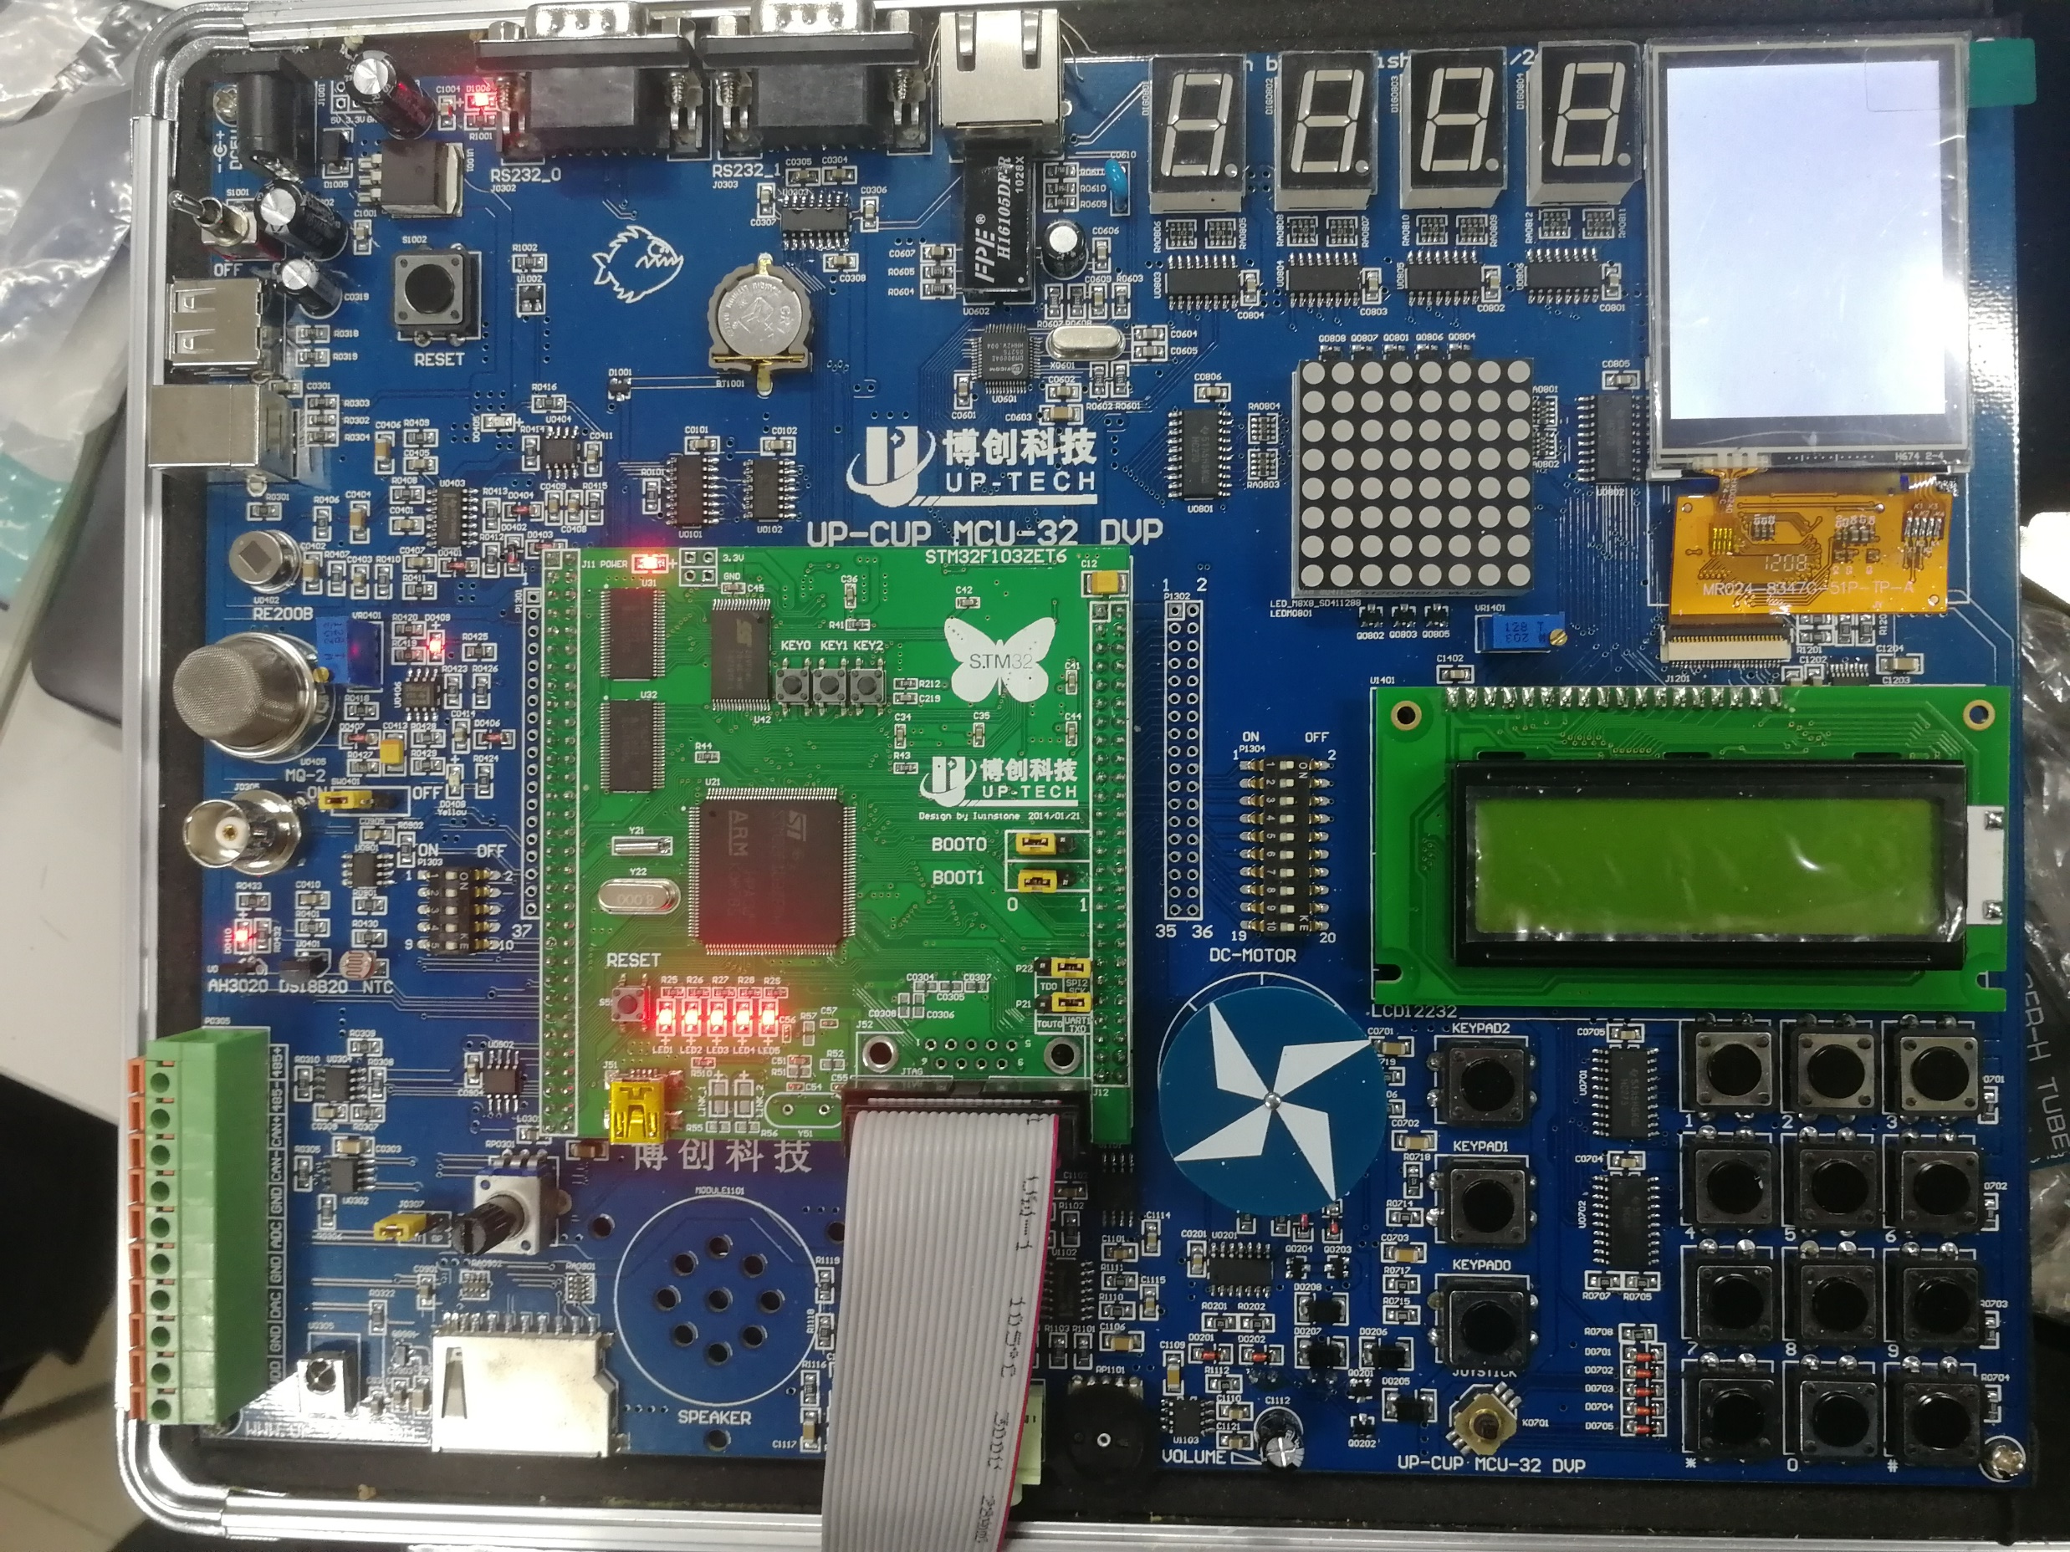
默认

Slide 17
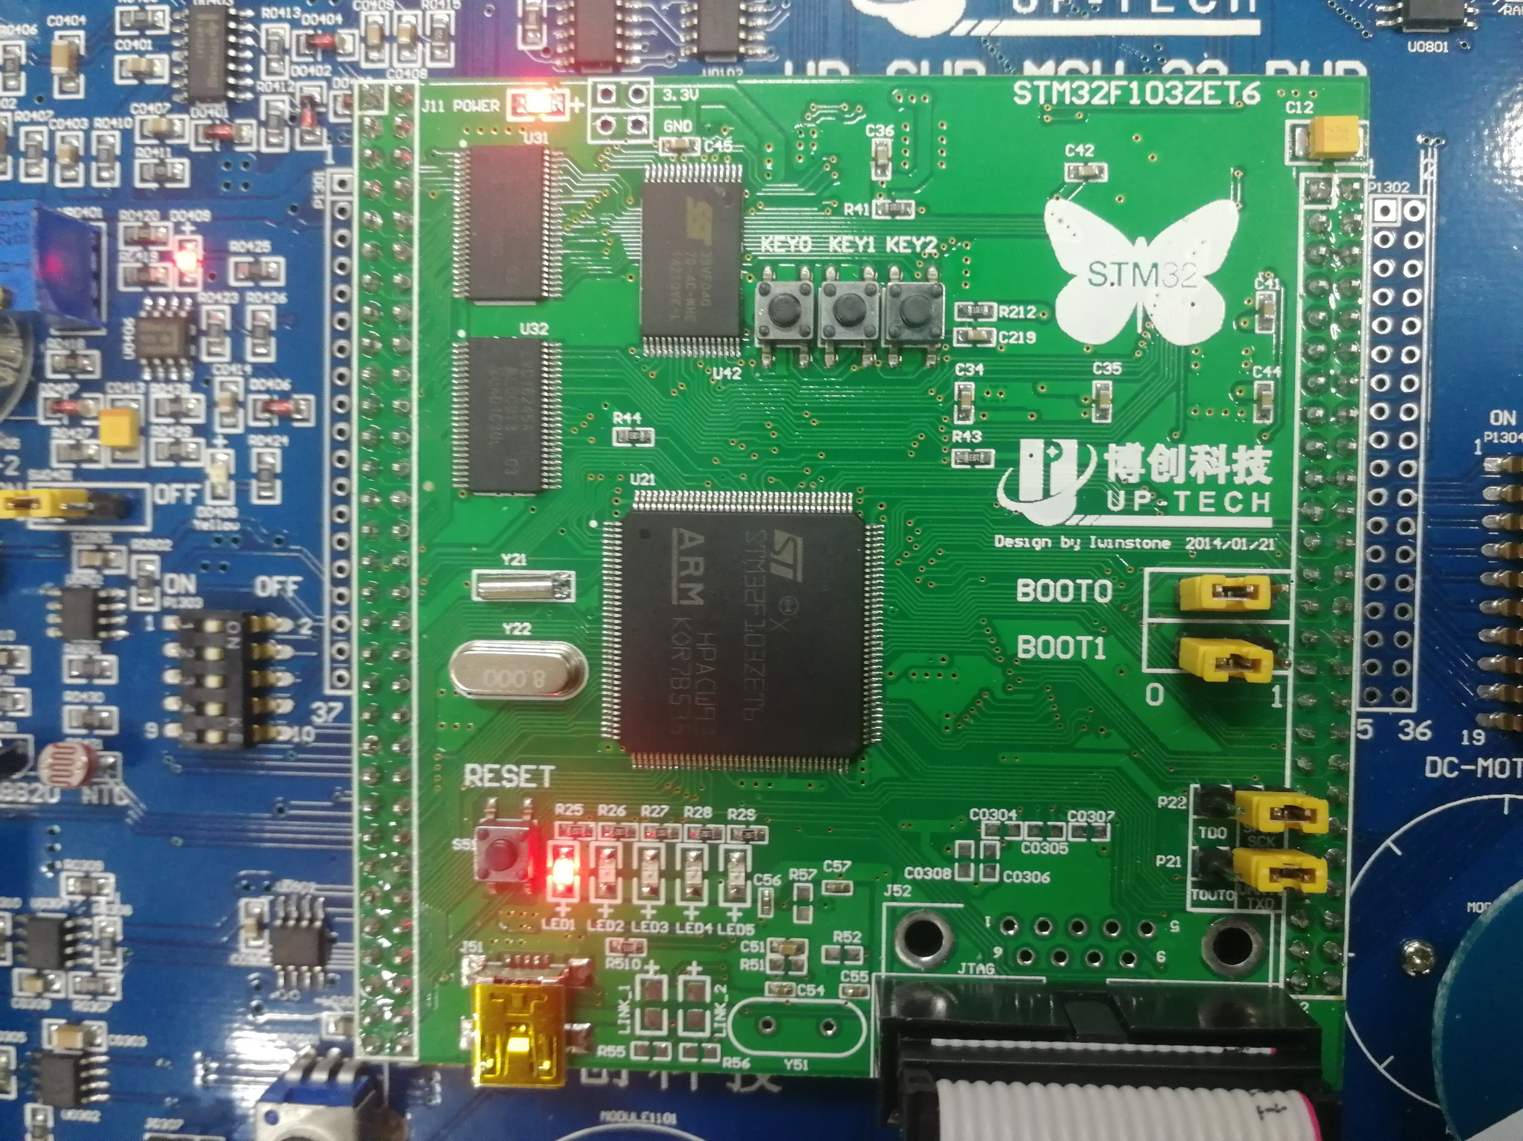
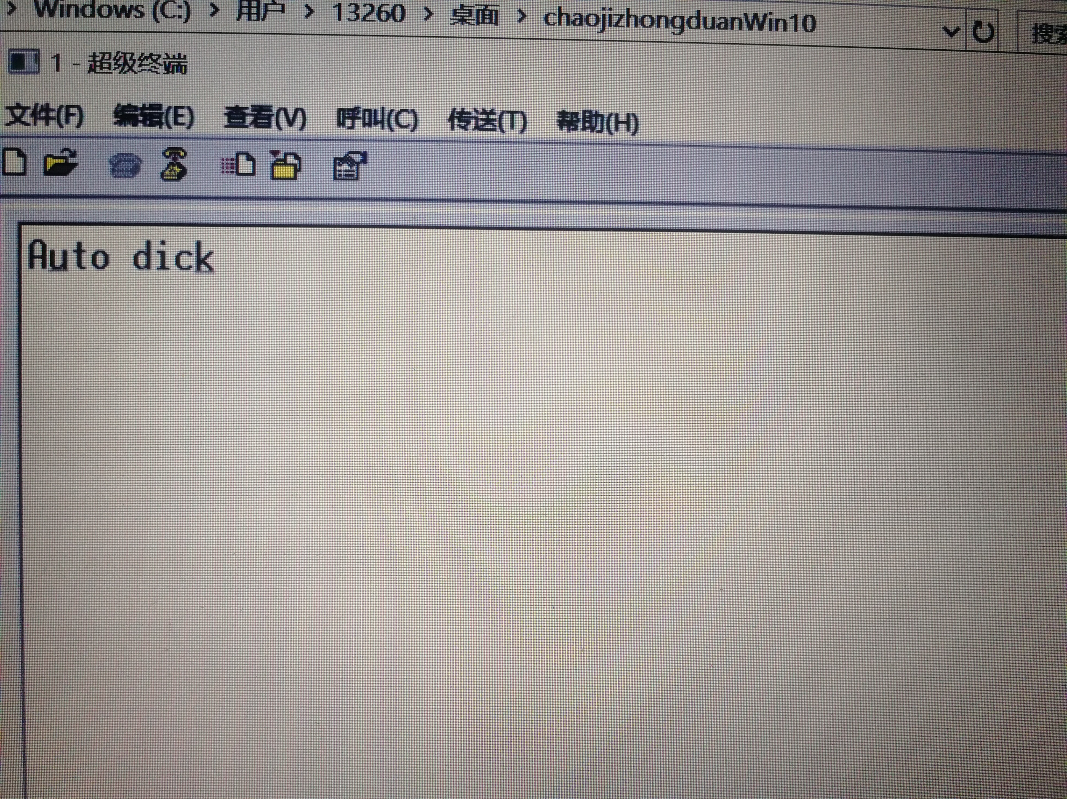
自动状态下光线暗的情况

Slide 18
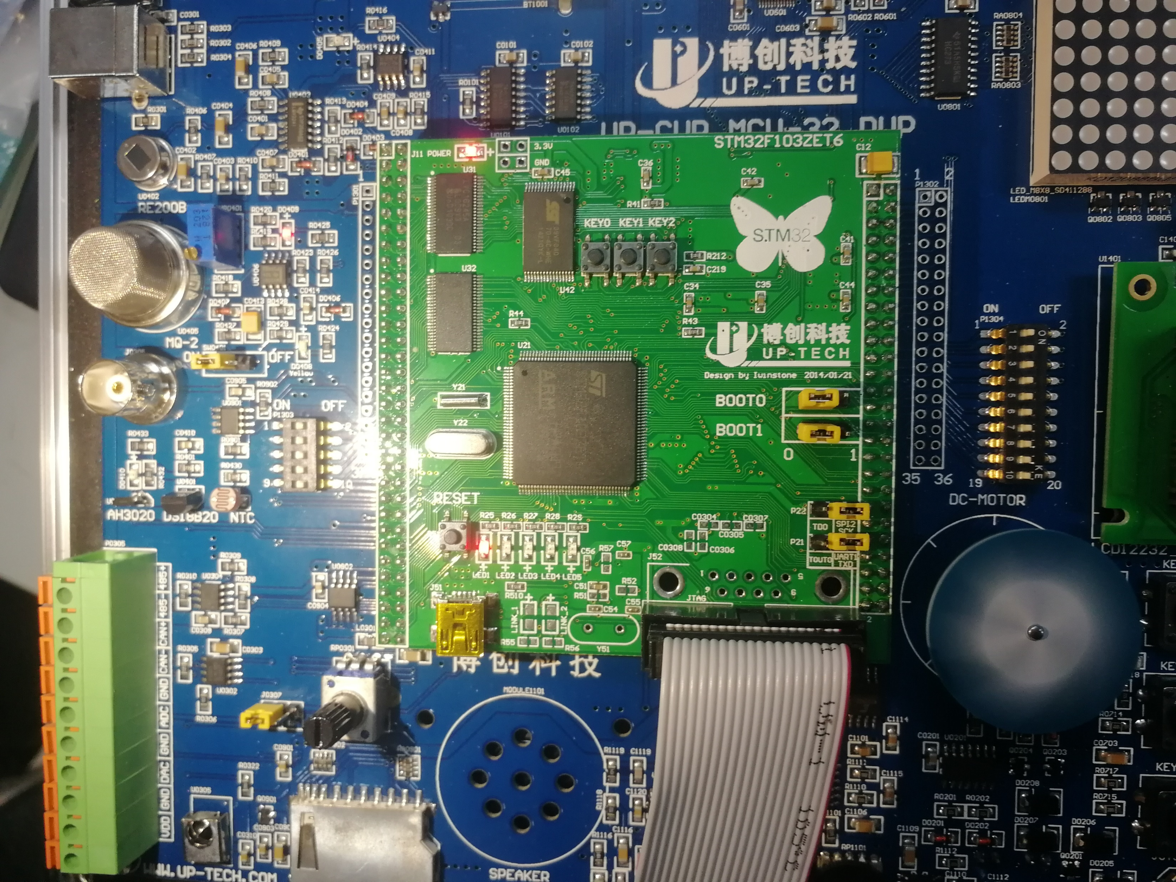
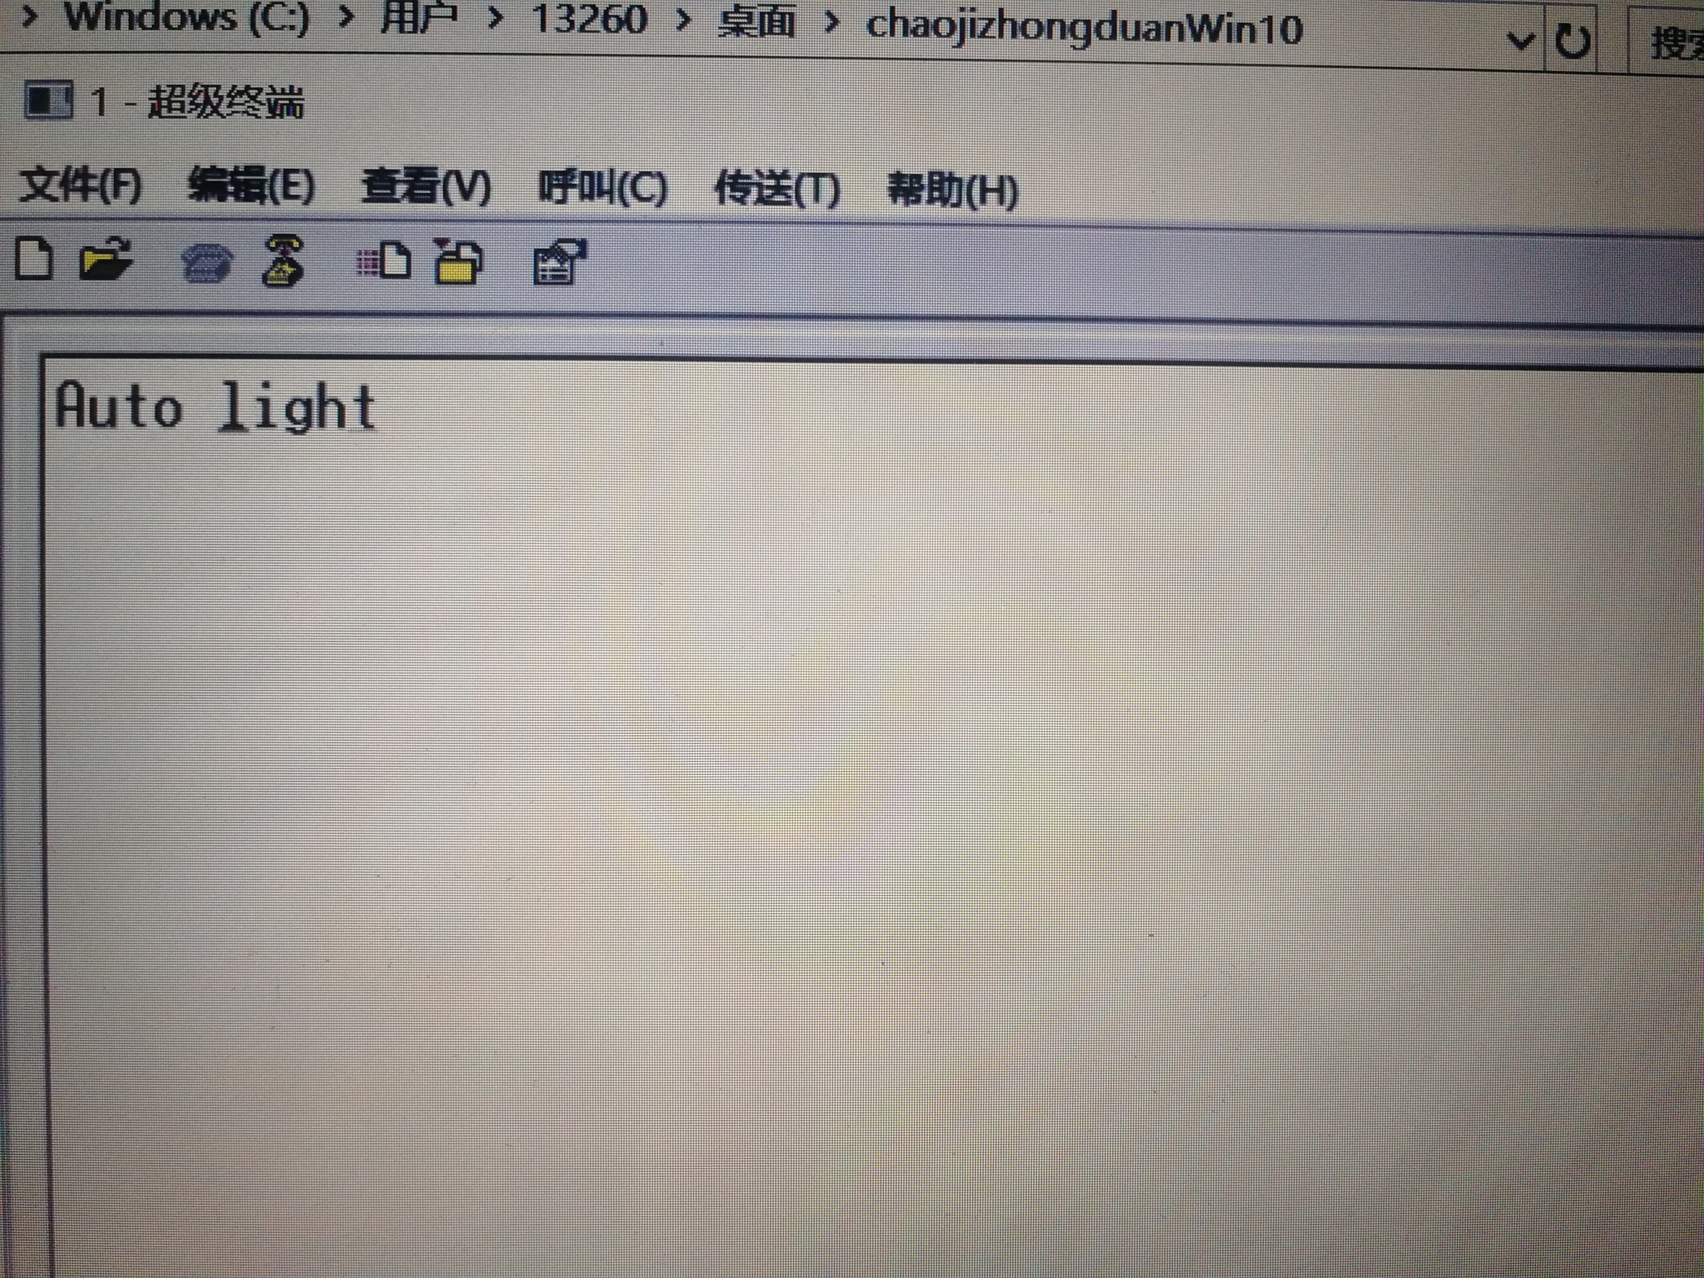
自动状态下光线亮的情况

Slide 19
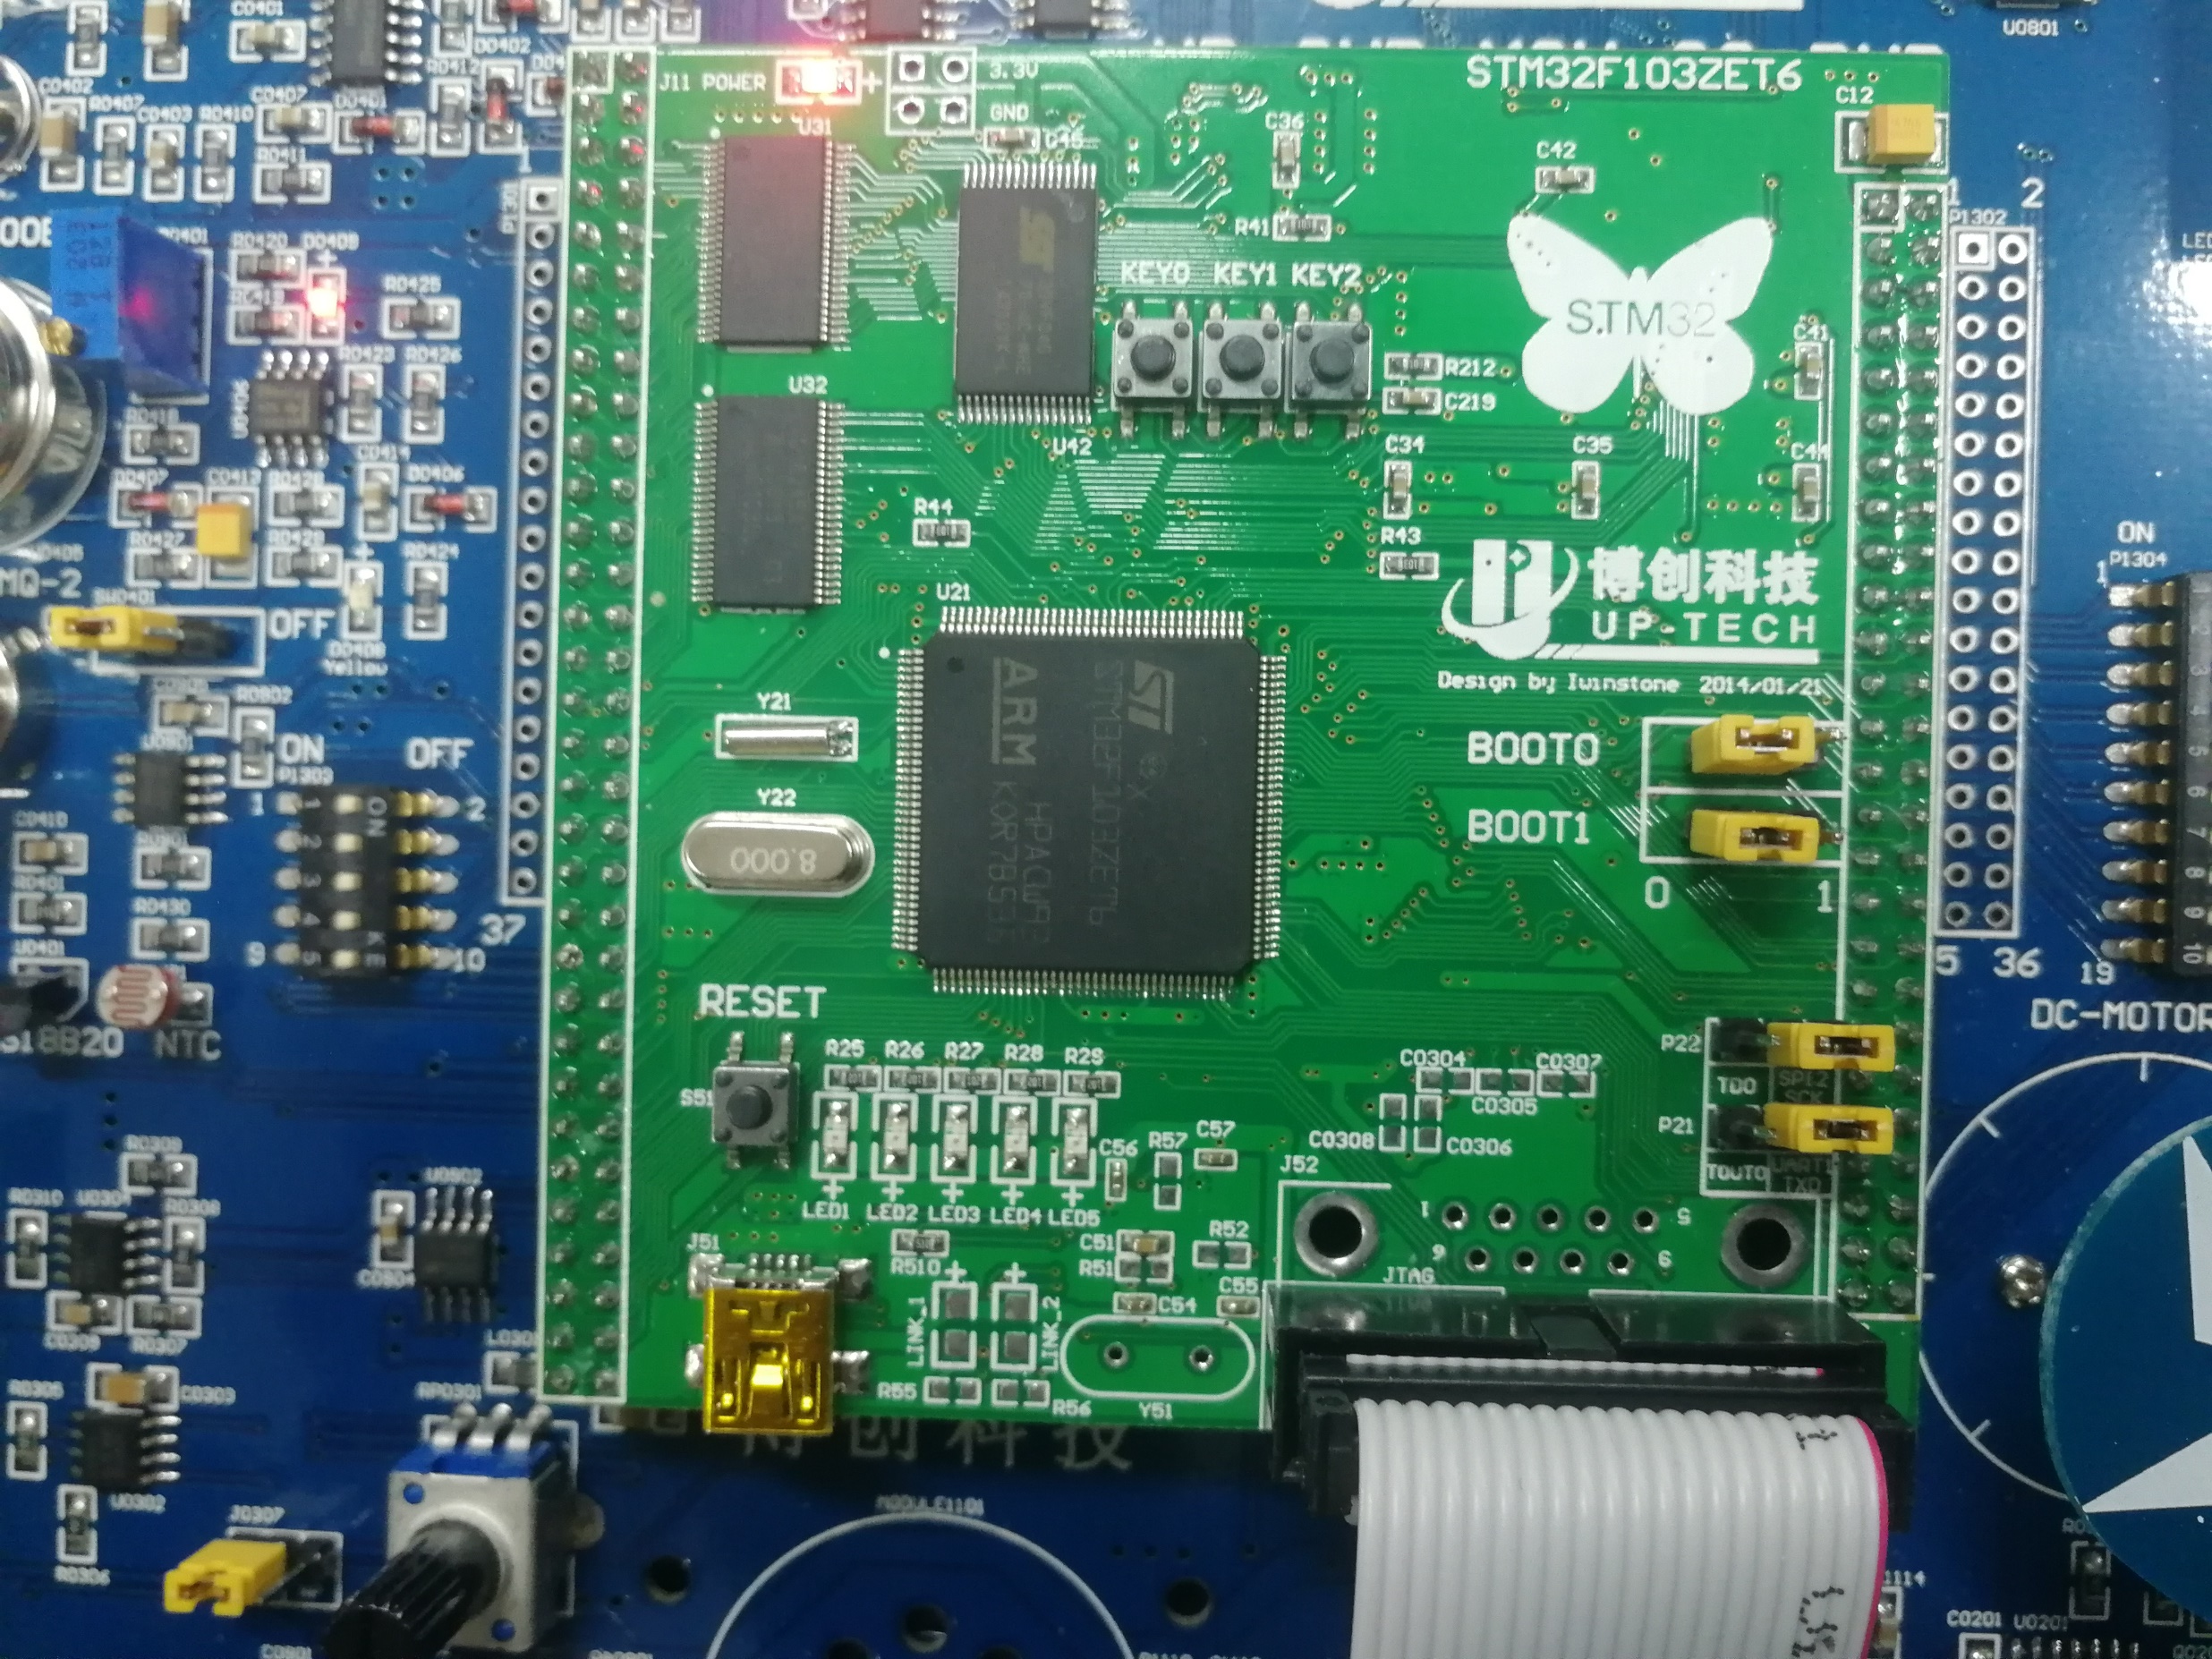
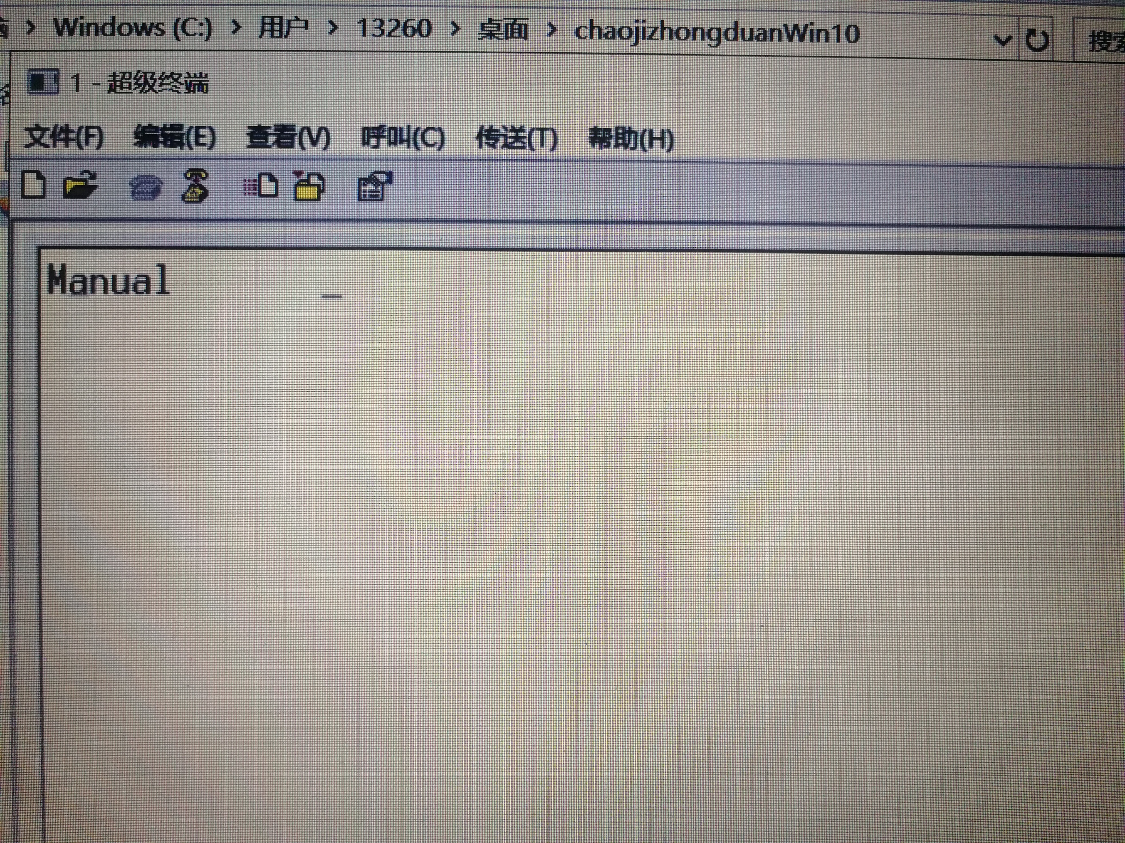
自动状态下无指令状态

Slide 20
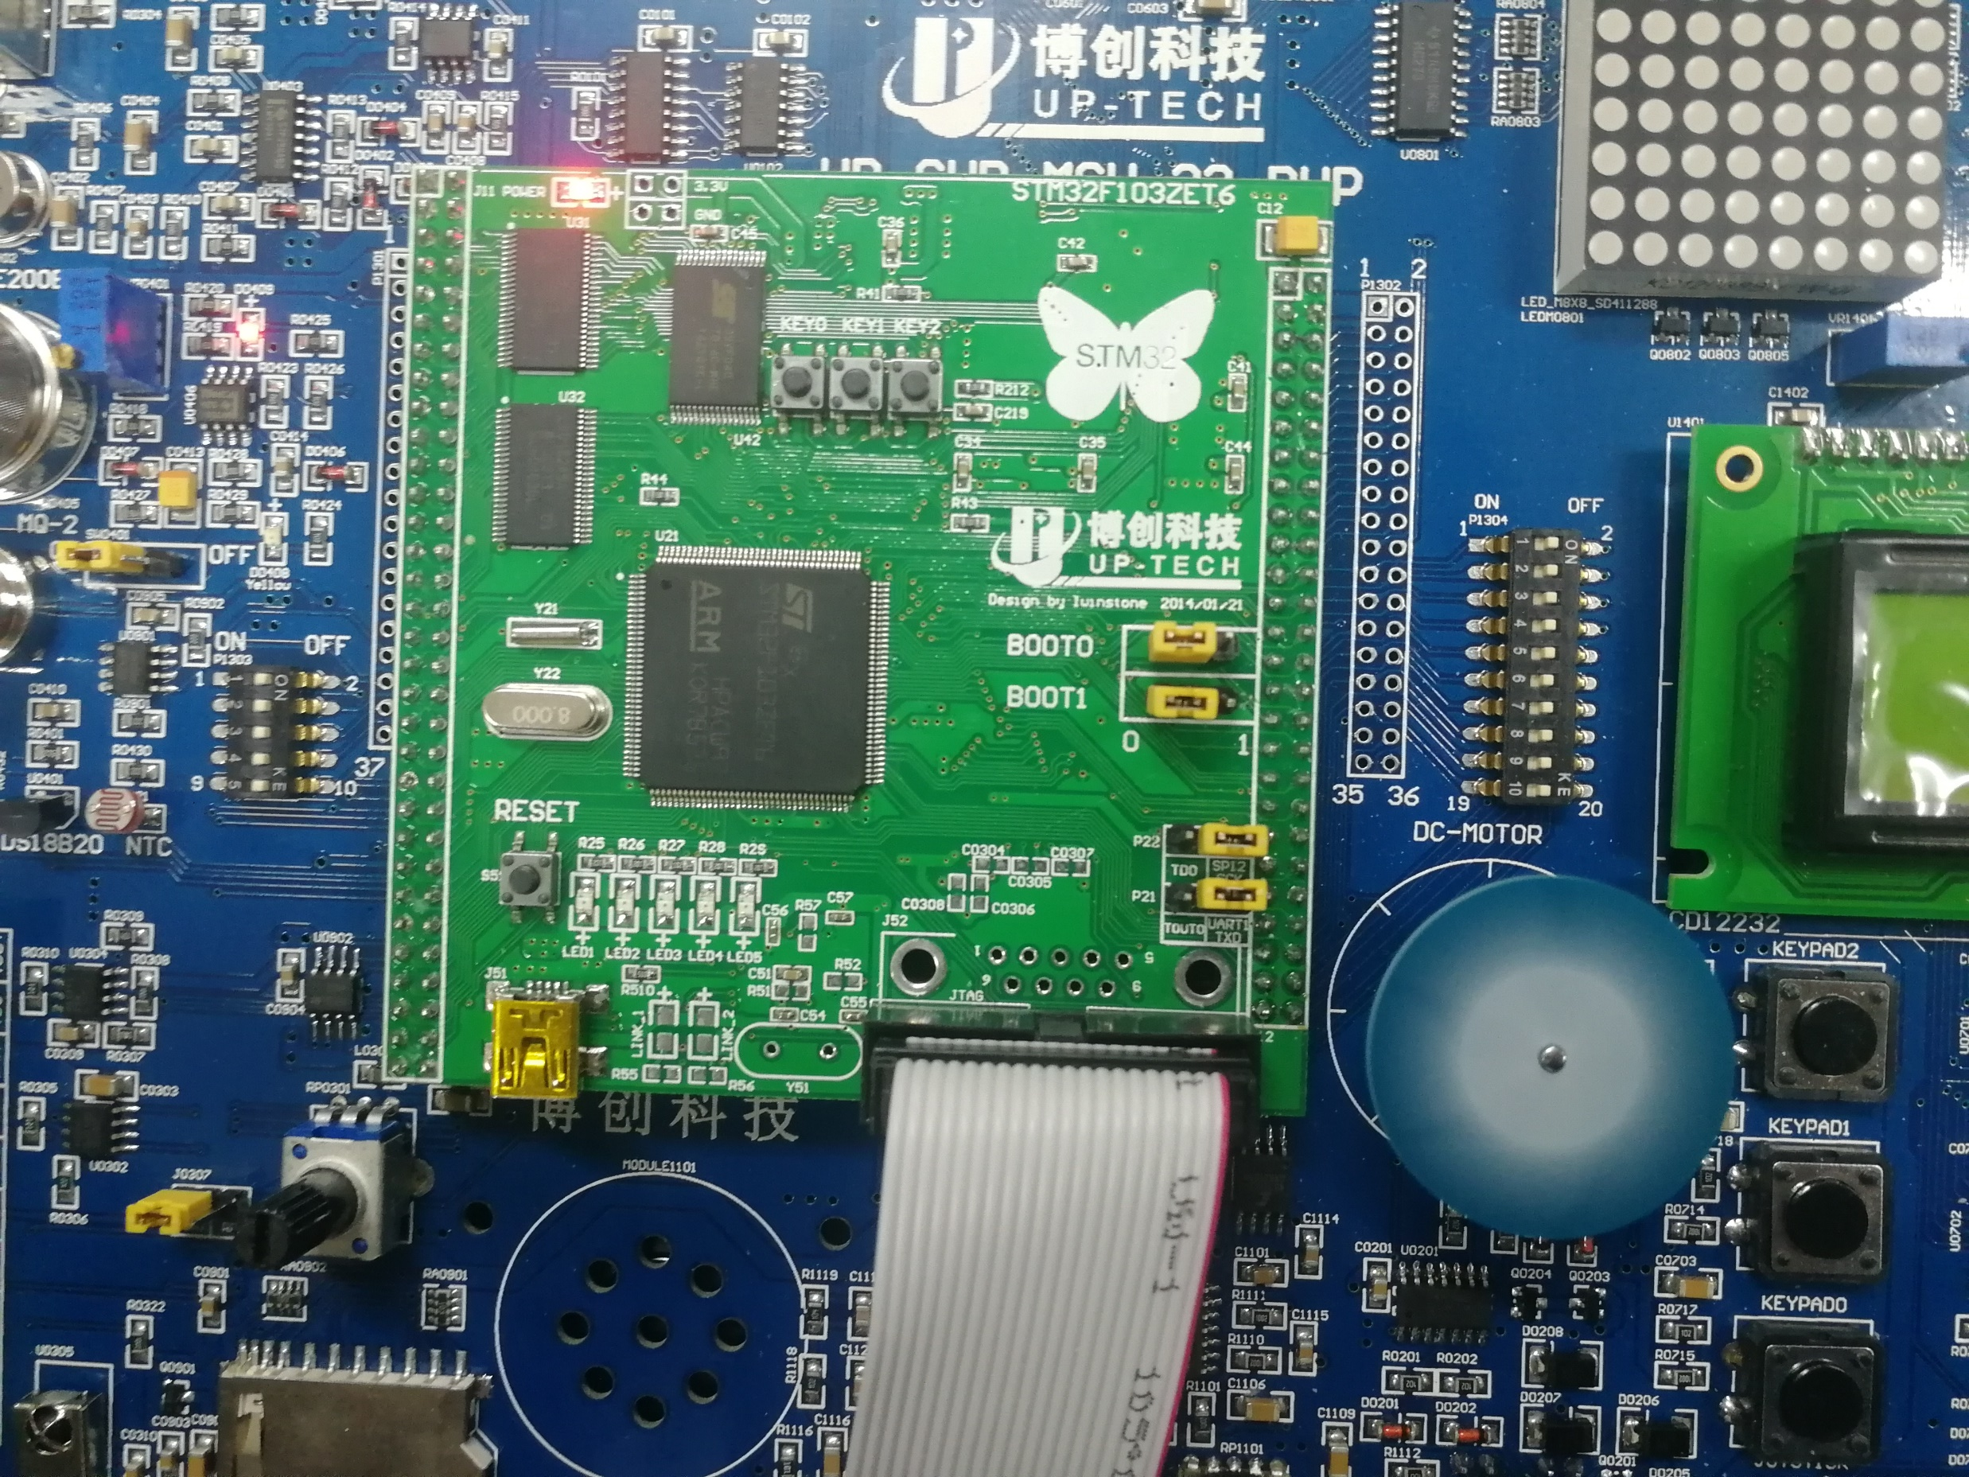
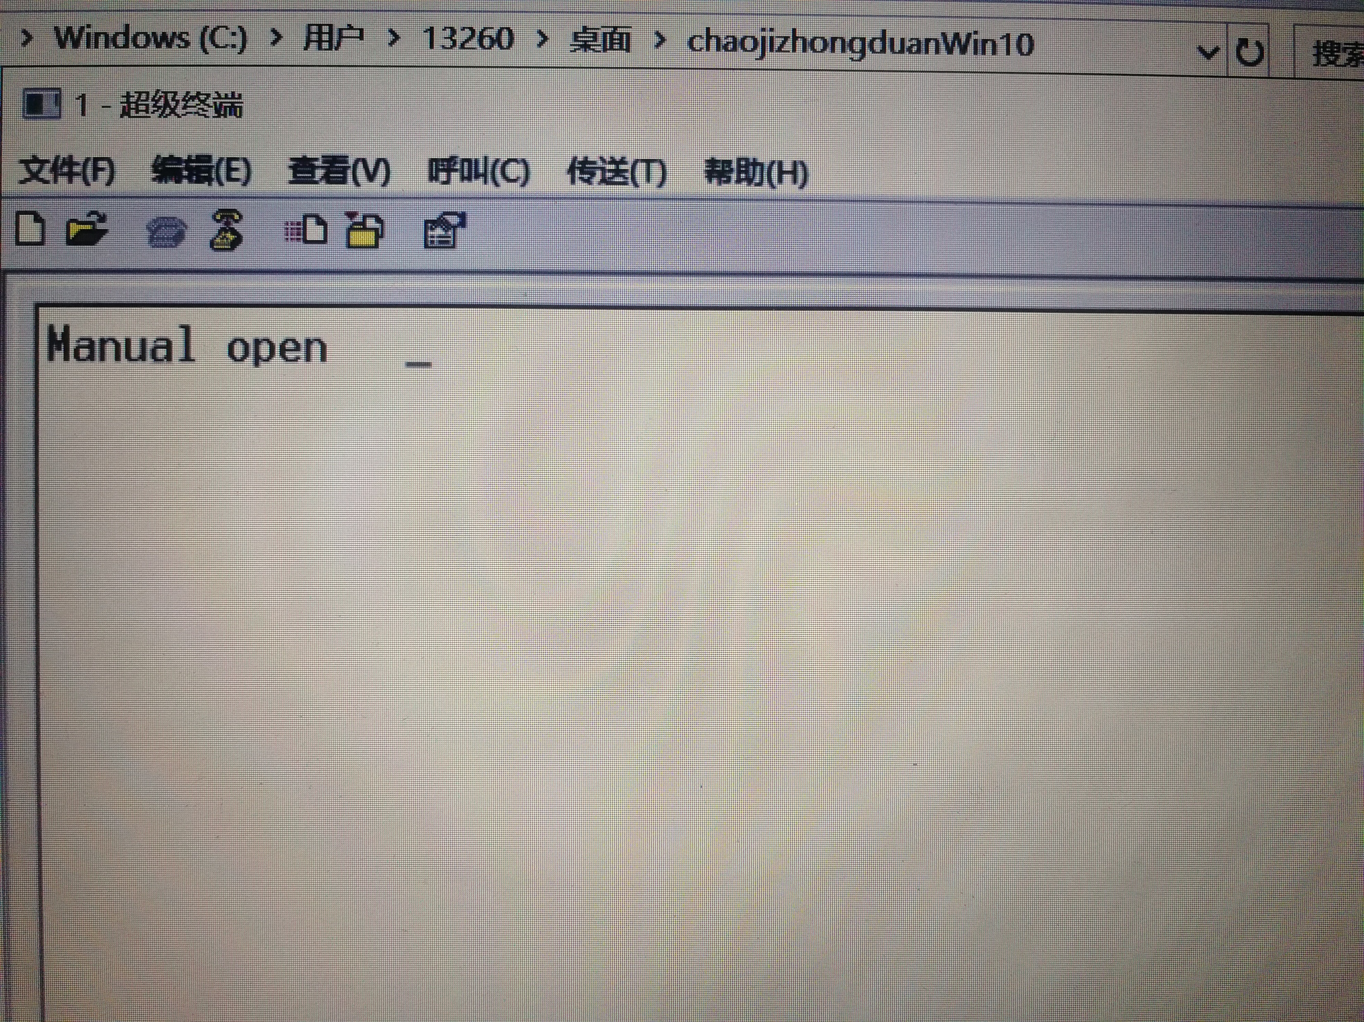
自动状态下开启

Slide 21
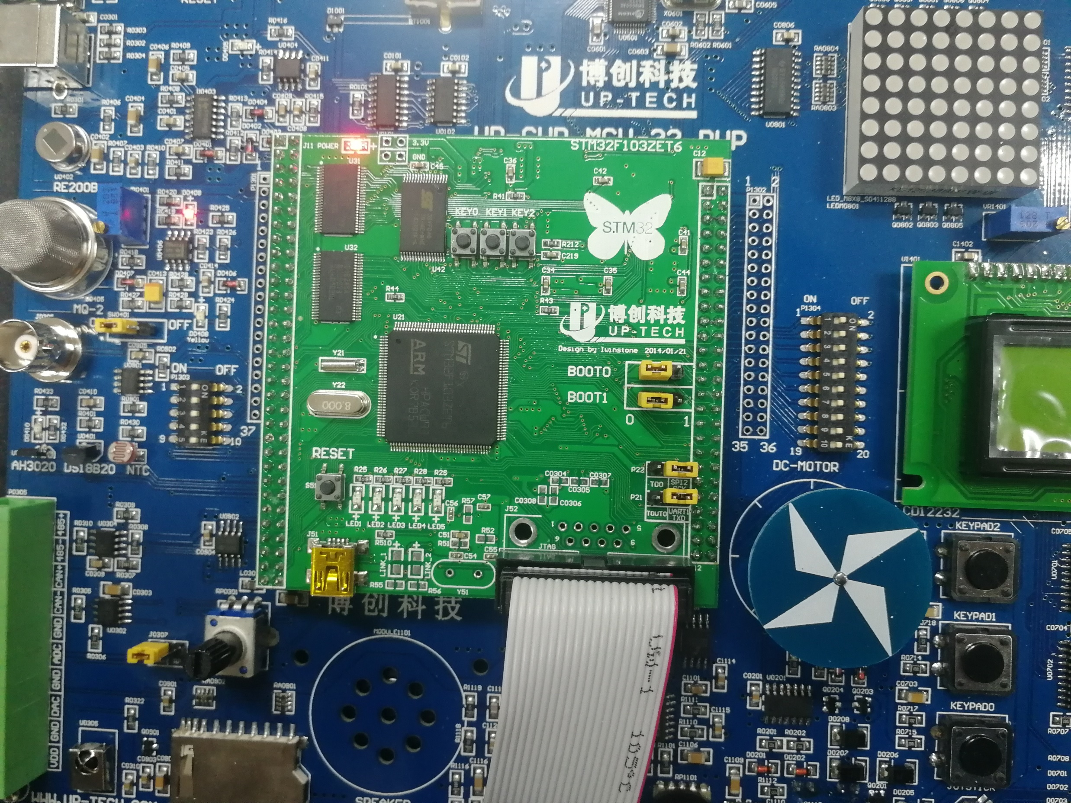
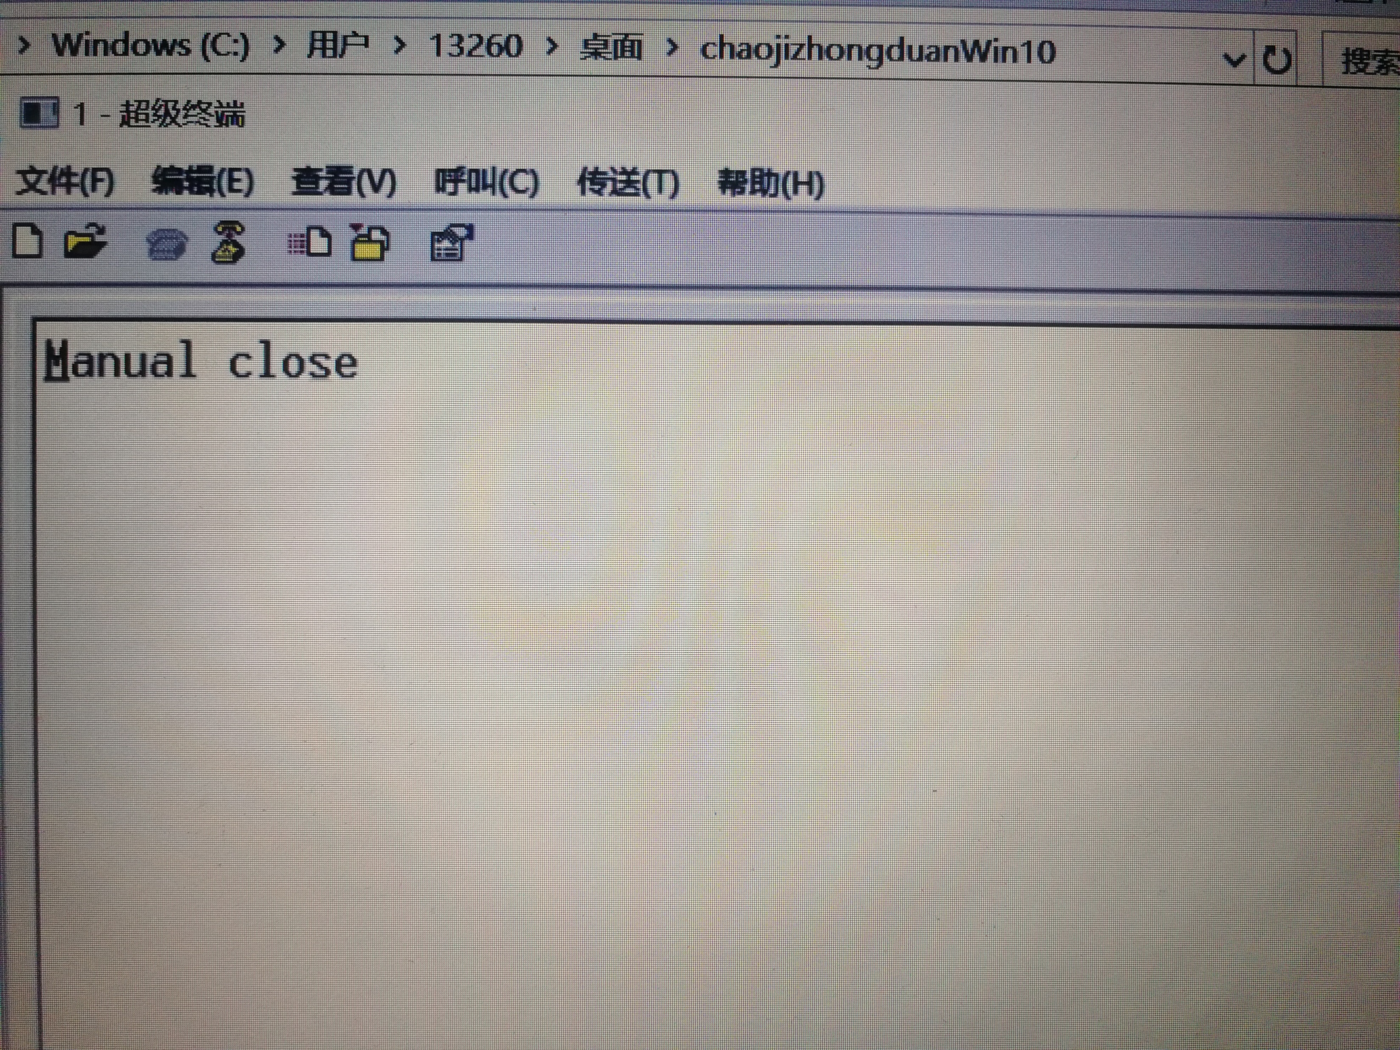
自动状态下关闭

Slide 22
谢谢观看
Thank you for watching

